Slide 1
Rețeaua de canalizare
Rețeaua de canalizare colectează apele uzate și apele meteorice și le dirijează către stația de epurare, care are rolul de a reduce impuritățile
ape uzate:
ape menajere
ape industriale
ape provenite din agricultură
ape meteorice – ape provenite din precipitații
componente:
instalația interioară:
obiecte sanitare
piese de evacuare; sifoane,
conducte de legătură
cămin exterior de canalizare
rețea exterioară:
conducte
bazine de colectare a apelor uzate
stația de epurare

Slide 2
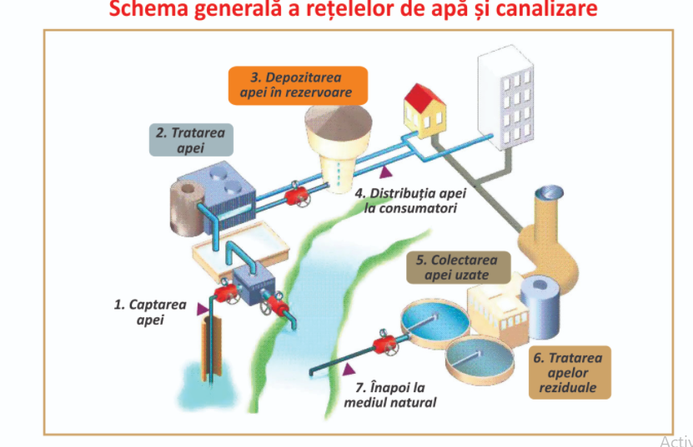

Slide 3
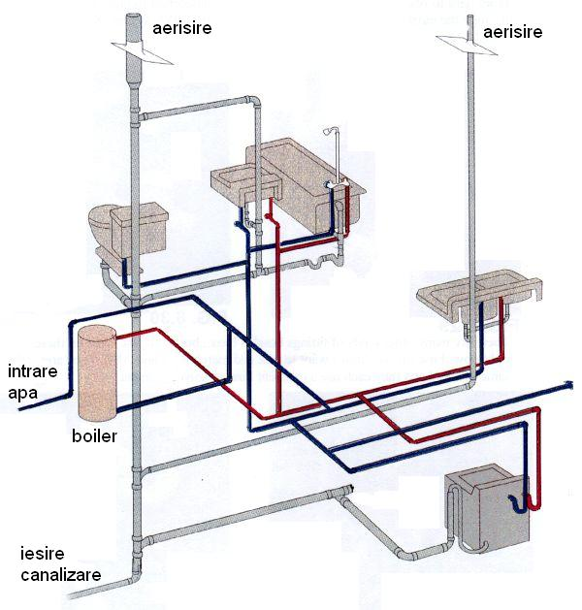
Instalatia de alimentare cu apa si de canalizare

Slide 4
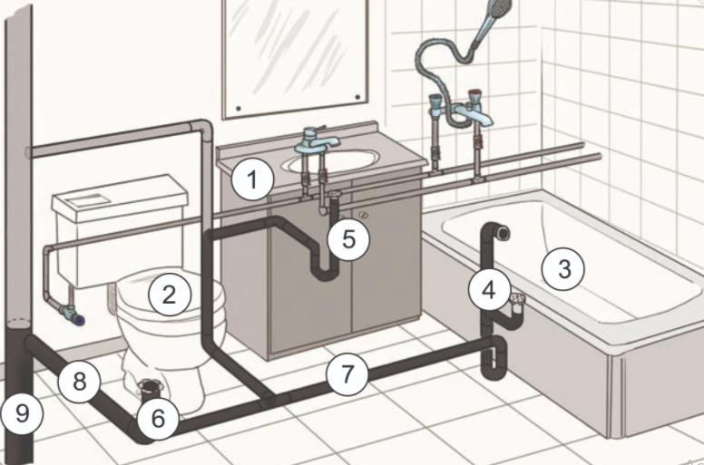
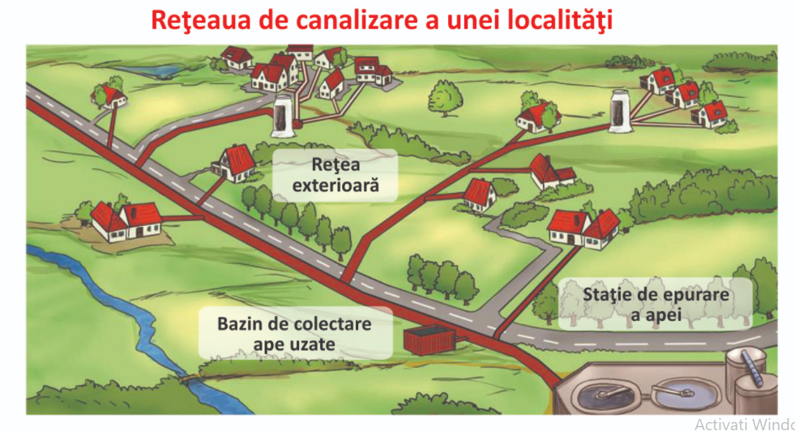
Instalatia de canalizare interioara

Slide 5
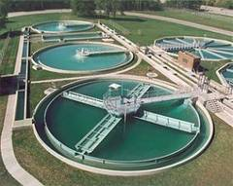
Identificați elementele componente ale rețelei de canalizare.
……………
……………
……………
……………

Slide 6
Nămolul obținut în stațiile de epurare poate fi folosit
în agricultură ca îngrășământ
în construcții (cărămizi)
la producerea biogazului.
Unele clădiri pot opta pentru sisteme individuale de colectare a apelor uzate, prin montarea unei fose septice care este golită periodic (........................).

